Slide 1
Neural Paradise
ИИ, распознающее Лица

Slide 2
Работа команды

Slide 3
Аналитики: сбор информации о конкурентах, создание датасета
Программисты: написание кода
Дизайнер: создание макета проекта
Оформитель документов: создание презентации и подготовка карточки проекта

Slide 4
Наша нейросеть послужит отличным дополнением к системе безопасности различных предприятий с устаревшей и сложной системой безопасности

Slide 5
На рынке представлен схожие продукты в большом количестве, но вот что предлагает наш:
Надёжность: более чем в 98% случаев нейросеть работает верно
Качество: даже в очках и маске распознаёт человека
Простота: Никаких терабайт данных, лишь небольшой датасет и компактный код

Slide 6
Необходим продукт, который сможет распознавать лица, скрытые медицинской маской, при разной степени освещённости с достаточно высокой точностью и в разных условиях.

Slide 7
Наш продукт подойдёт для предприятий, которые нуждаются в усилении или смене системы безопасности, будь то заводы или банки

Slide 8
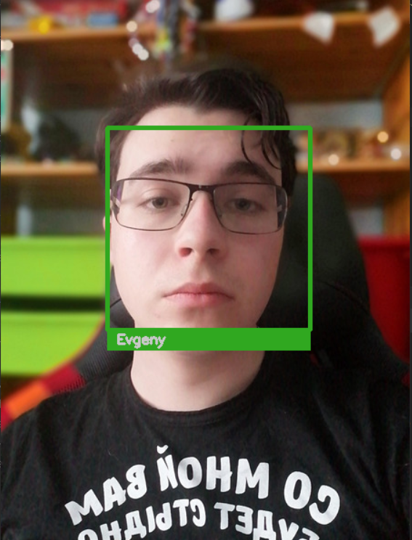
MVP
Основной фичей нашего проекта является качественное распознавание лица в нестандартных условиях: при плохой освещённости, в очках, в маске.

Slide 9
Как это работает?
Существует база фотографий, преобразованных в числа на основе черт лица. Каждый кадр, поступающий с камеры, обрабатывается, на нём находится лицо, после чего преобразованный кадр сравнивается с лицами из базы.

Slide 10
Планы
Через 5 лет наш продукт будет основой безопасности во многих структурах, предприятиях и самым простым способом идентификации личности. В планах нашей команды сотрудничество с государством и создание системы безопасности на улицах

